Slide 1


Thứ ba ngày 22 tháng 2 năm 2022
Nói và nghe
Kể chuyện Cảm ơn họa mi
Trang
41

Slide 2
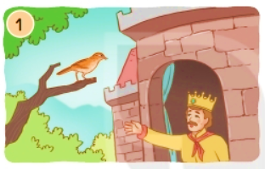
Nói và nghe:
CẢM ƠN HOẠ MI

Slide 3
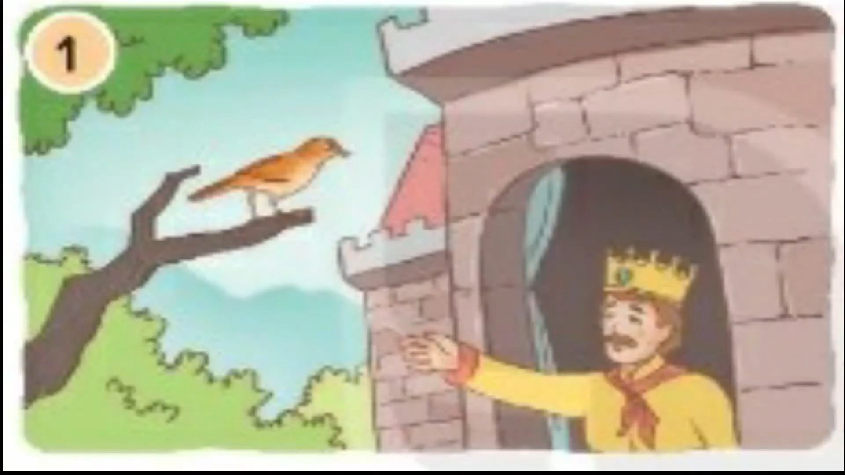
1. Nghe kể chuyện

Slide 4
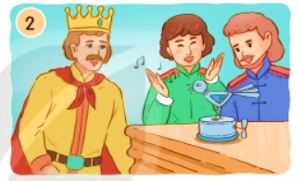
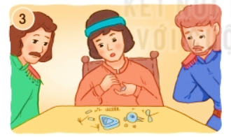
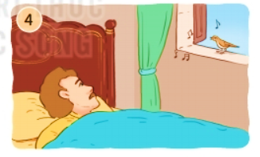
Cảm ơn hoạ mi
Theo Truyện cổ An-đéc-xen

Slide 5
Cảm ơn hoạ mi
Vật gì có ở vương quốc khiến nhà vua tự hào nhất?
Nhà vua được tặng gì?
Vì sao hoạ mi trở về rừng xanh?
Điều gì đã xảy ra với món quà nhà vua được tặng?
Vì sao hoạ mi quay trở về hoàng cung cất tiếng hót đầy xúc cảm?

Slide 6
Cảm ơn hoạ mi
Theo Truyện cổ An-đéc-xen
Vật gì có ở vương quốc khiến nhà vua tự hào nhất?
Nhà vua tự hào vì có con chim quý.

Slide 7
Nhà vua được tặng gì?
Vì sao hoạ mi trở về rừng xanh?
Nhà vua được tặng một con chim đồ chơi bằng máy.
Vua và mọi người không để ý đến chim họa mi nữa. Chim họa mi buồn liền bay về rừng xanh.

Slide 8
Điều gì đã xảy ra với món quà nhà vua được tặng?
Con chim đồ chơi bị hỏng, mọi người tháo tung ra để sửa nhưng không được.

Slide 9
Vì sao hoạ mi quay trở về hoàng cung cất tiếng hót đầy xúc cảm?
Biết vua ốm, họa mi về hoàng cung cất tiếng hót đầy cảm xúc giúp nhà vua khỏi bệnh.

Slide 10
2. Kể lại từng đoạn của câu chuyện theo tranh.
Cảm ơn hoạ mi
Theo Truyện cổ An-đéc-xen

Slide 11
2. Kể lại từng đoạn của câu chuyện theo tranh.
Cảm ơn hoạ mi
Vật gì có ở vương quốc khiến nhà vua tự hào nhất?
Nhà vua được tặng gì? Vì sao hoạ mi trở về rừng xanh?
Điều gì đã xảy ra với món quà nhà vua được tặng?
Vì sao hoạ mi quay trở về hoàng cung cất tiếng hót đầy xúc cảm?

Slide 12
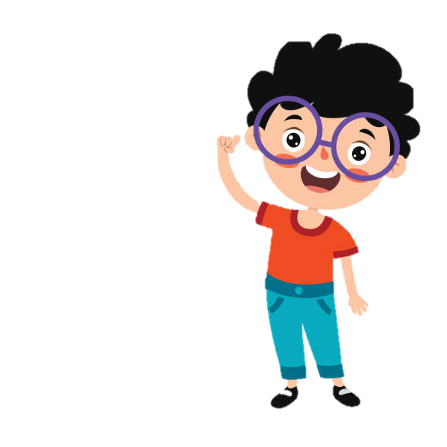
2. Kể lại từng đoạn của câu chuyện theo tranh.
Cảm ơn hoạ mi
Kể 1 – 2 đoạn mà e thích.

Slide 13

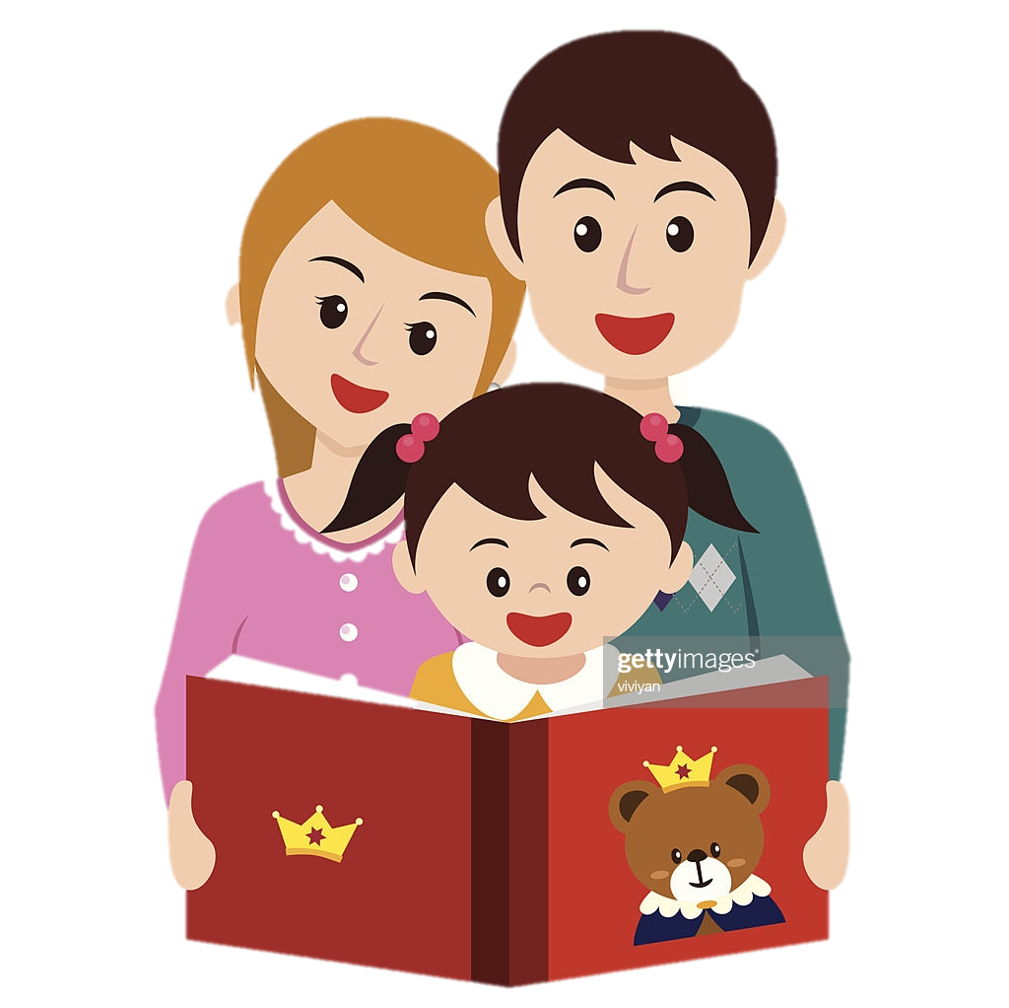
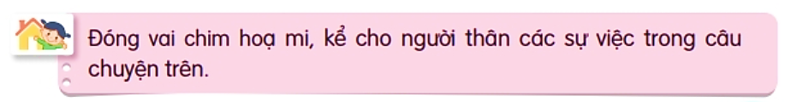
Vận dụng

Slide 14

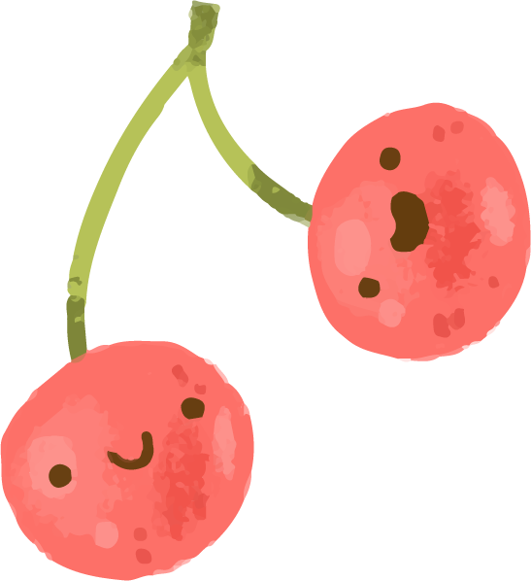
Tạm biệt
các con!

